Slide 1
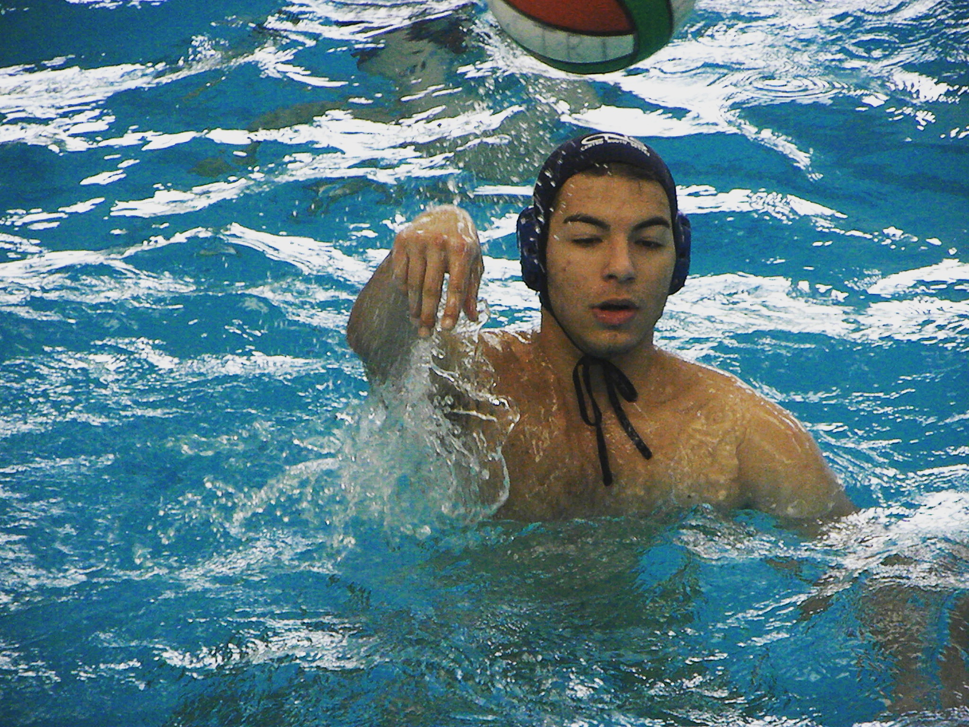
Pallanuoto
Dalla Storia agli Allenamenti Funzionali
...di Enrico Pezzano - 5^ART

Slide 2
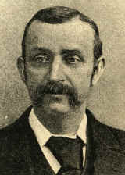
Storia della Pallanuoto
Nasce nel XIX secolo (Scozia ed Inghilterra);
1887 → William Wilson definì le regole per la prima volta;
Dal 1888 iniziarono i primi campionati ufficiali;
Ammessa alle olimpiadi nel 1900;
1930 → FINA diventa l’organo internazionale che disciplina la pallanuoto;

Slide 3
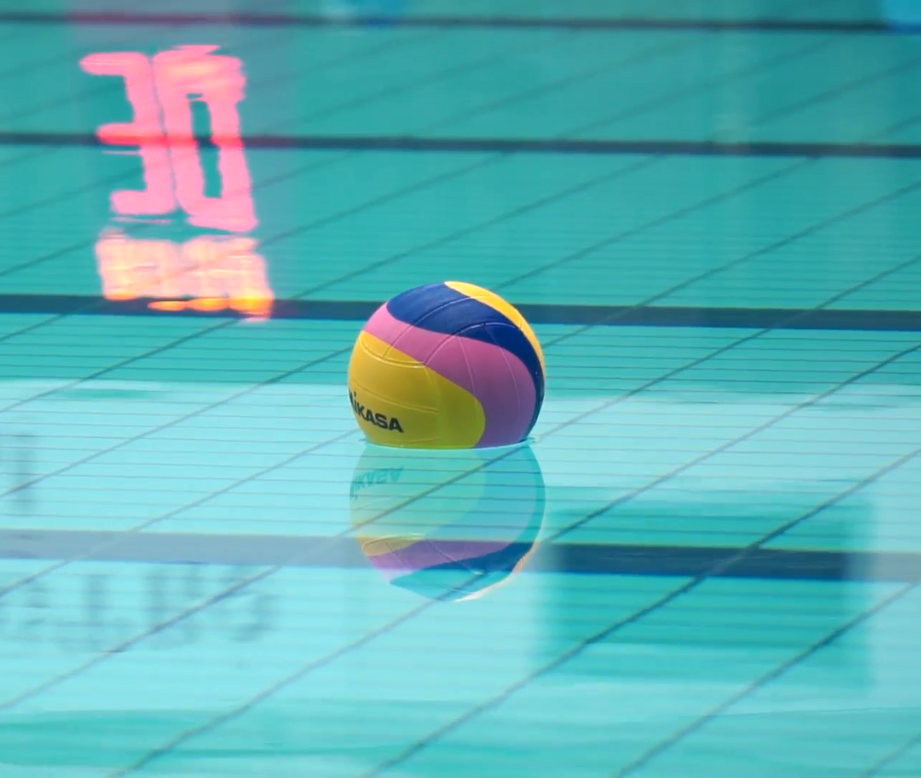
Alcune Regole...
Maschile:
Campo lungo dai 25 ai 33 metri;
Campo largo dai 10 ai 20 metri;
Femminile:
Lungo 25 metri;
Largo 17 metri;
Dimensioni porte: 3 x 0,90 metri;
Primi palloni di gomma, poi cuoio ed infine oggi con camera d’aria e rivestiti da gomma ruvida;
Fallo semplice → Punizione verso l’avversario + possibilità di tiro a rigore immediato;
Fallo grave → espulsione (20’’) di chi lo commette, massimo 3;
Fallo brutale o violento → espulsione diretta del giocatore dalla partita, con brutalità si riceve anche una squalifica ed una sanzione per la società;

Slide 4
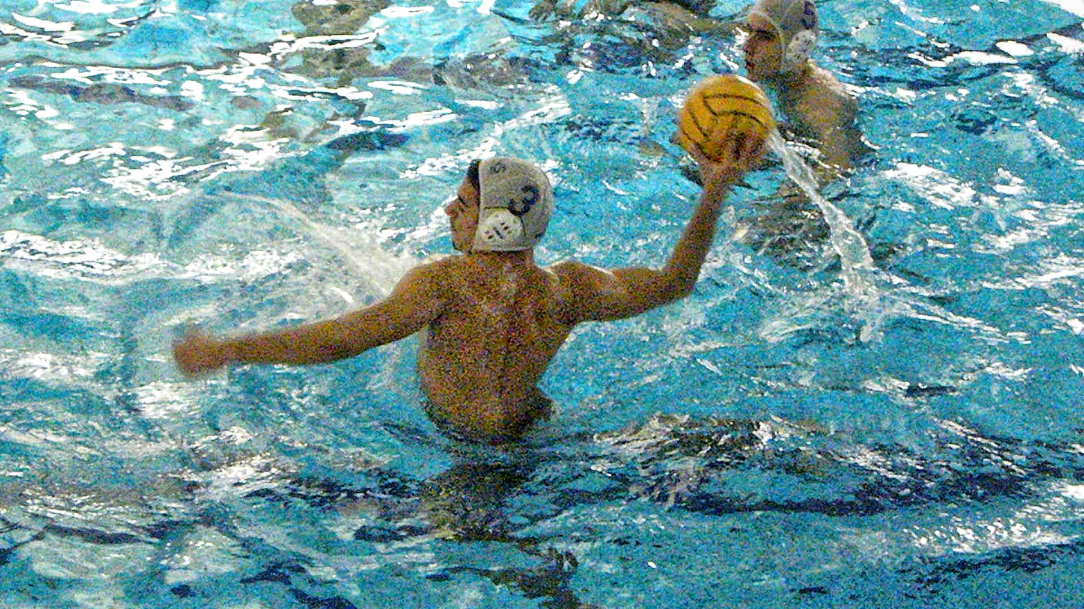
Allenamenti
Acquatici:
Velocità del nuoto (distanze brevi con scatti esplosivi, VO2Max);
Acquaticità (saper sfruttare al meglio corpo, forza e tecnica per muoversi in acqua);
Tiro e Passaggio (allenamenti specifici di tiri in porta e palleggi tra compagni, per migliorare velocità, tecnica e forza);
Partita (combinazione delle abilità precedenti, per migliorare resistenza e tecnica del gioco);

Slide 5
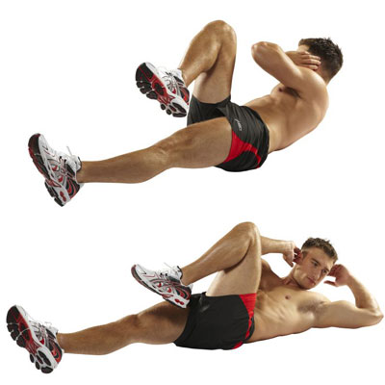
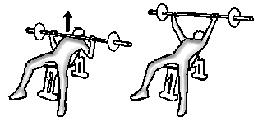
Allenamenti -1
Potenziamento / di terra (attività in palestra generale):
Addominali, stretching e mobilità (uno dei muscoli più importanti per acquaticità);
Circuiti VO2Max (attività prolungata misto Crossfit per aumentare resistenza ed il massimo quantitativo di ossigeno respirabile);
Pesistica (attività anaerobica per aumentare la forza espressa in acqua, esercizi composti ed ipertrofici → concentrati maggiormente nell’upper body);

Slide 6
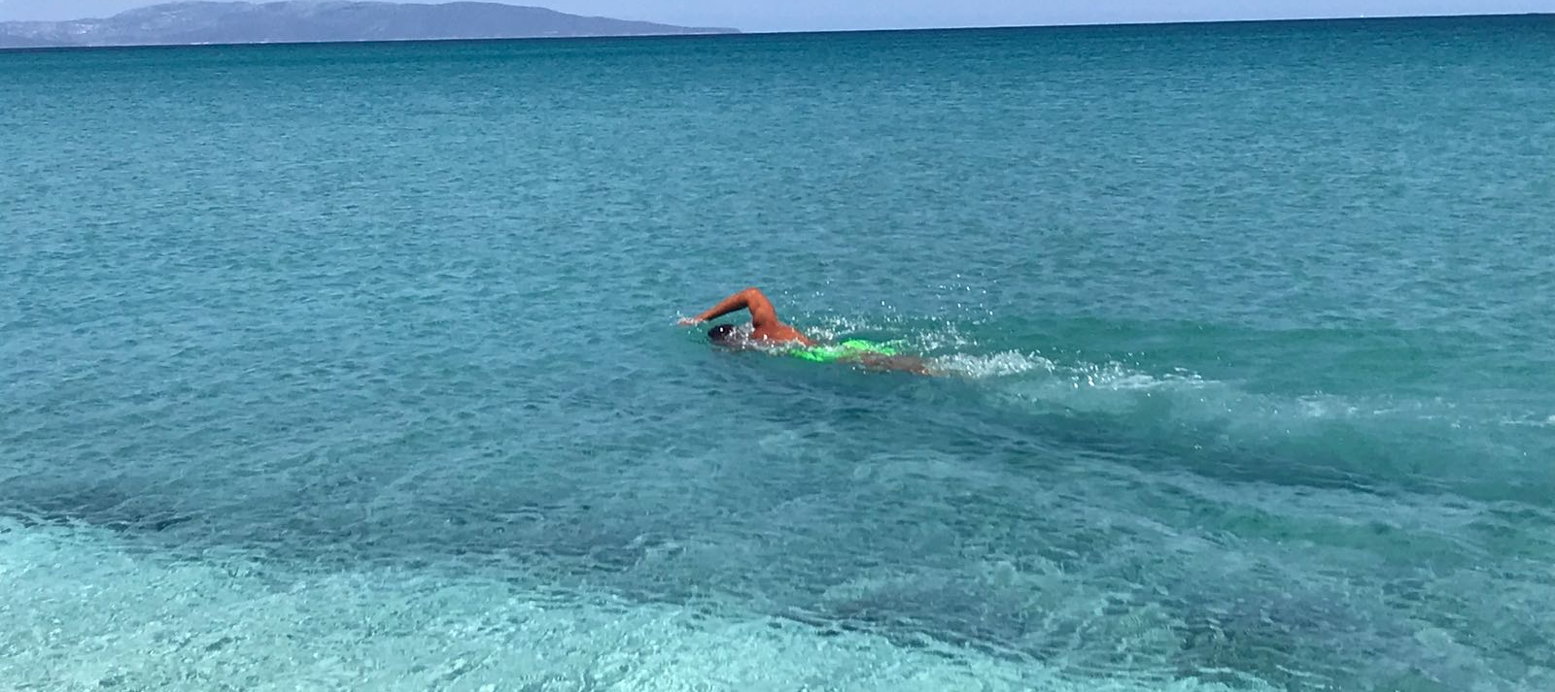
Crescita Personale
Incremento attività ed efficienza cardio-respiratoria (soprattutto sotto sforzo natatorio);
Maggior forza e resistenza, anche nelle articolazioni (la pallanuoto colpisce la quasi totalità del sistema muscolare umano);
Attività natatoria molto importante per la mente e per il corpo;
(SALUTE)

Slide 7
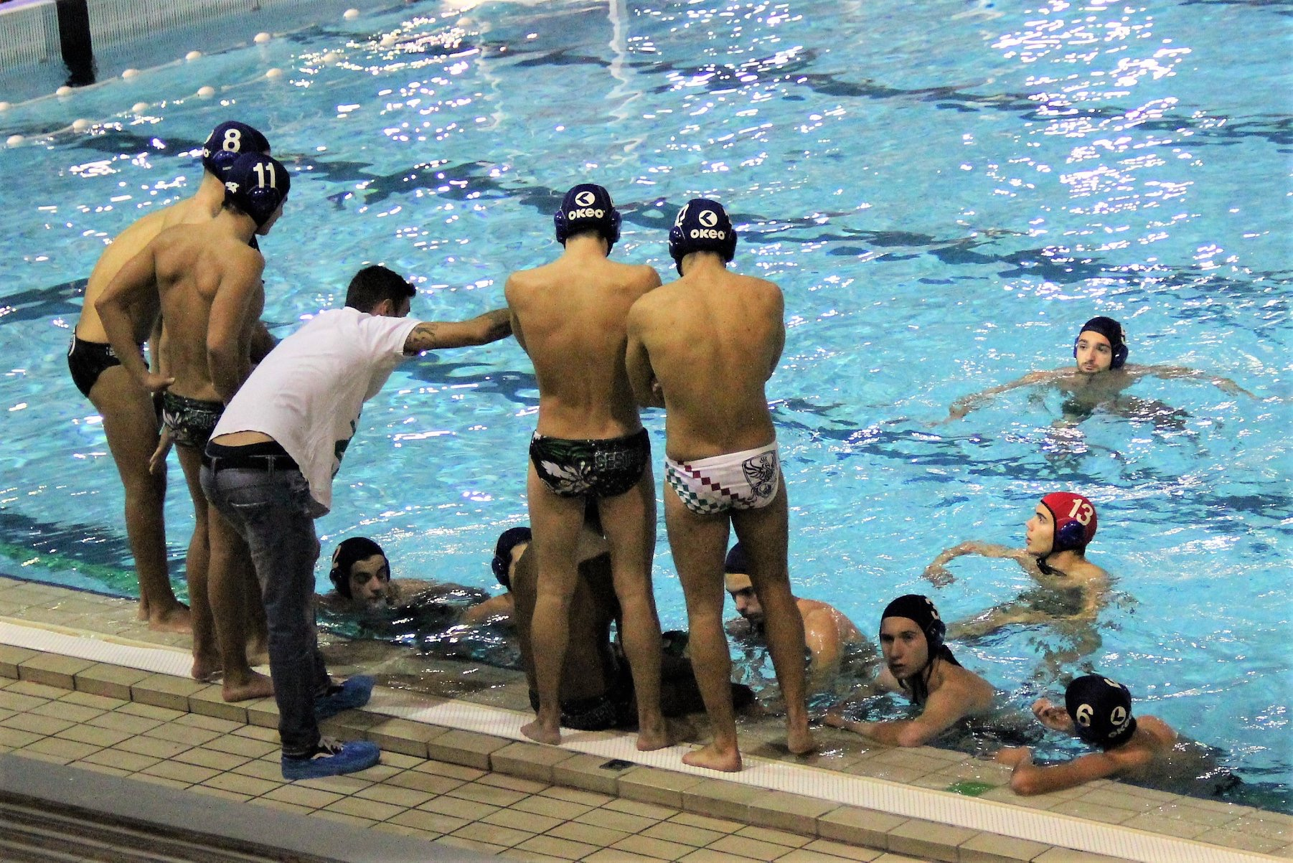
Crescita Personale
Importanza del TeamWork;
Rispetto;
Maggior autostima e più carattere;
Ambiente adolescenziale salubre;
Ottima crescita fisico-muscolare;
Ottima crescita mentale;
Migliori rapporti umani ed affettivi in squadra (e fuori);
(ADOLESCENZIALE)

Slide 8
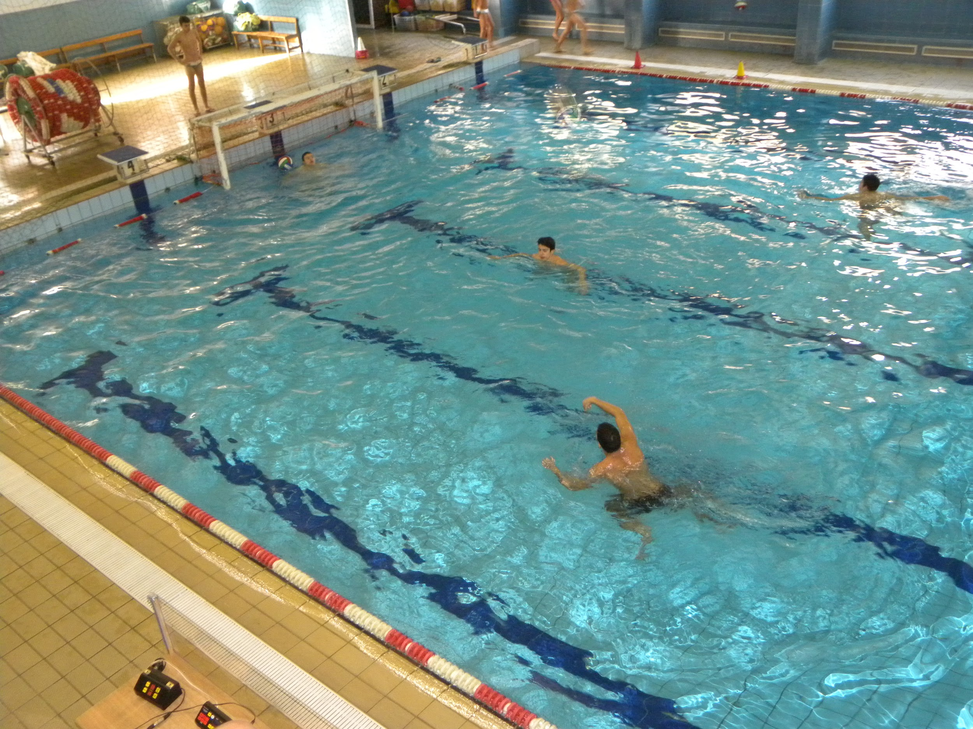
Crescita Personale
Concetto di sportività;
Rispetto delle regole, dell’avversario, dei preparatori e del prossimo;
Agonismo → spingersi oltre i propri limiti;
Alto tenore di salute e di vita;
(Umana)

Slide 9
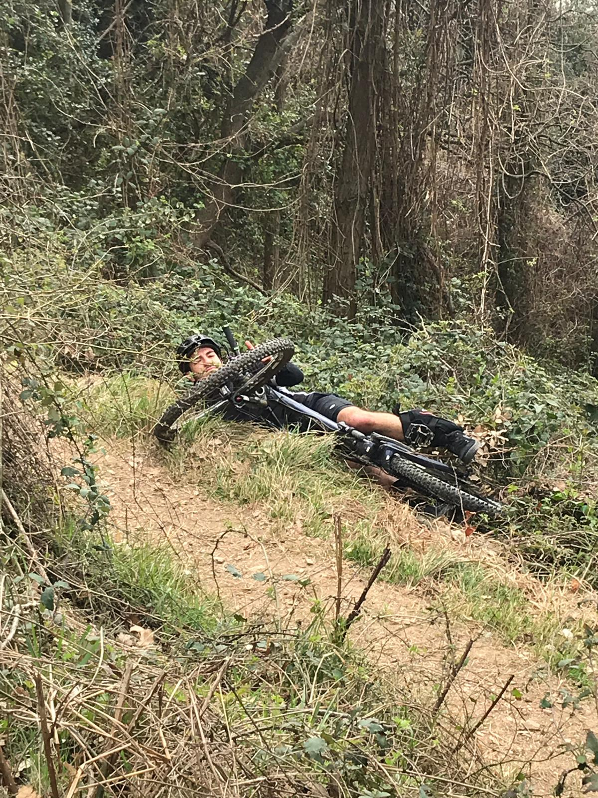
In conclusione…
...praticate dello SPORT!
Accadono soltanto cose positive ;)

